Slide 1
УРОК-ПРЕЗЕНТАЦИЯ по окружающему миру для
1-4 классов
МБОУ «Нижнежиримская ООШ»
Выполнил учитель начальных классов: Замалеева Федосья Климовна

Slide 2


Slide 3
«МИР ОСВЕЩАЕТСЯ СОЛНЦЕМ,
А ЧЕЛОВЕК-ЗНАНИЕМ»

Slide 4
Посмотри мой милый друг,
Что находится вокруг?
Небо светло-голубое,
Солнце светит золотое,
Ветер листьями играет,
Тучка в небе проплывает,
Поле, речка и трава,
Горы, воздух и листва.
Птицы, звери и леса,
Гром, туманы и роса.
Человек и время года-
Это все вокруг …

Slide 5
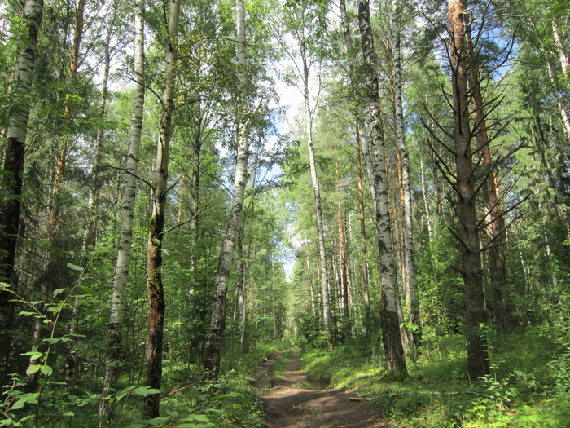

Slide 6
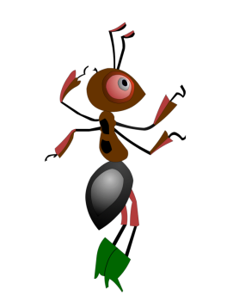
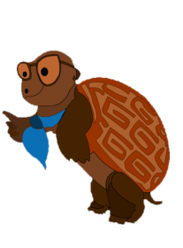
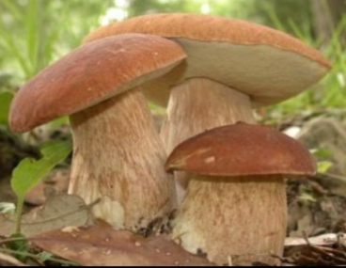
Тема урока:
«Царство грибов»
Какая наука изучает грибы?

Slide 7
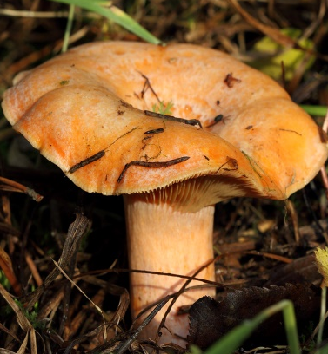

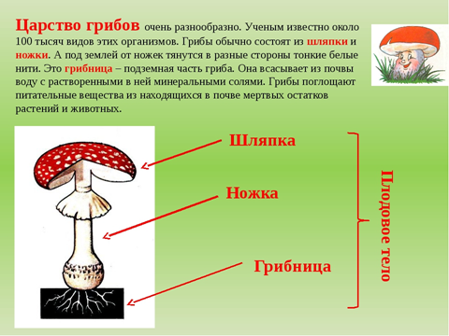
Работа по учебнику
1.Откройте учебник на стр.112.
2.Прочитайте текст . Из чего состоит гриб?

Slide 8
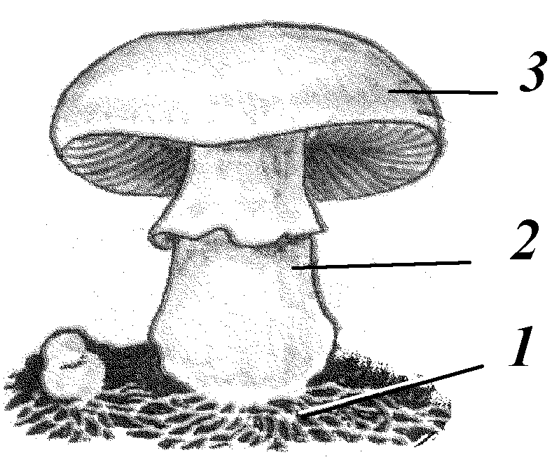

Slide 9
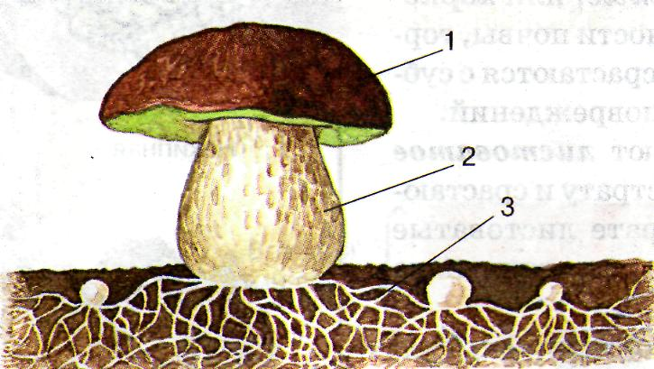
Строение гриба
Шляпка
Ножка
Грибница

Slide 10
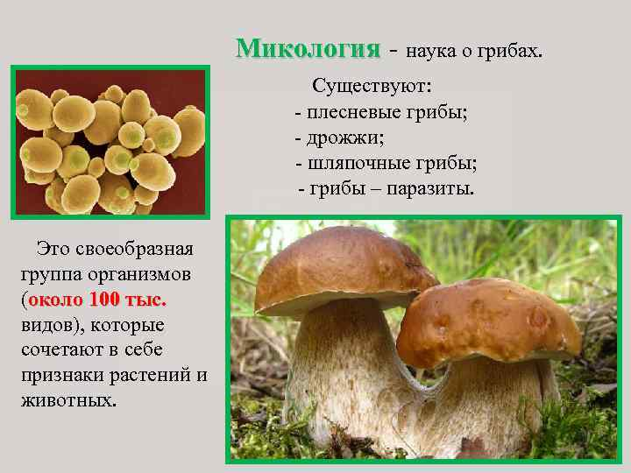

Slide 11


Slide 12
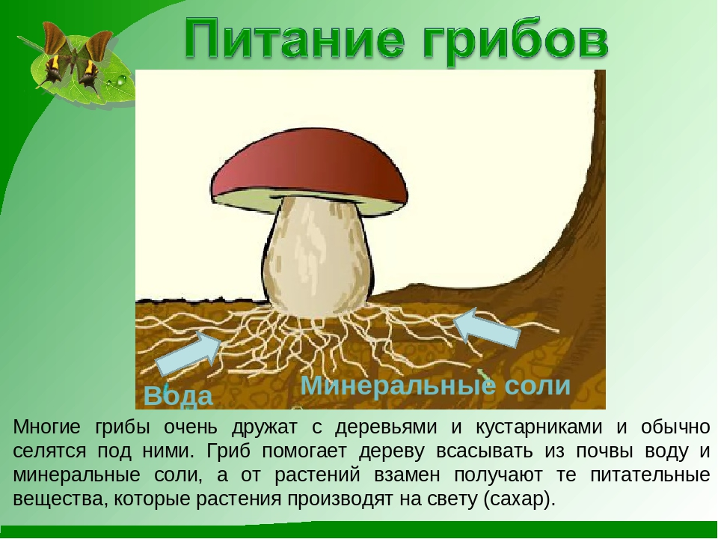

Slide 13
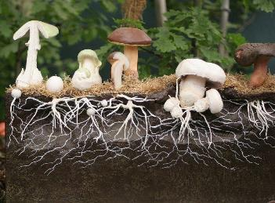
Грибница
Грибница- подземная часть гриба. Она всасывает из почвы воду с растворёнными солями. Грибы не могут сами производить для себя питательные вещества. Они поглощают питательные вещества из находящихся в почве мёртвых остатков растений и животных. При этом грибы способствуют разрушению остатков организмов и образованию перегноя.

Slide 14
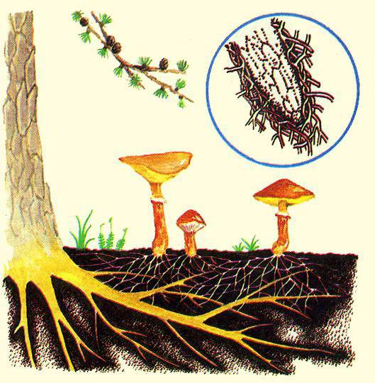
Связь грибов с деревьями
Многие грибы в лесу тесно связаны с деревьями. Нити грибницы срастаются с корнями деревьев и помогают им всасывать из почвы воду и соли. Взамен грибы получают от растений те питательные вещества, которые растения производят на свету (сахар)

Slide 15
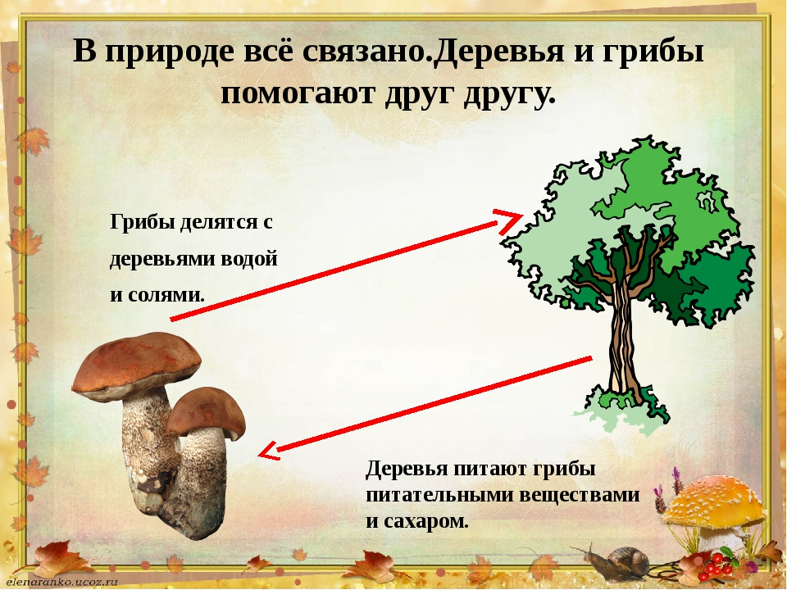

Slide 16
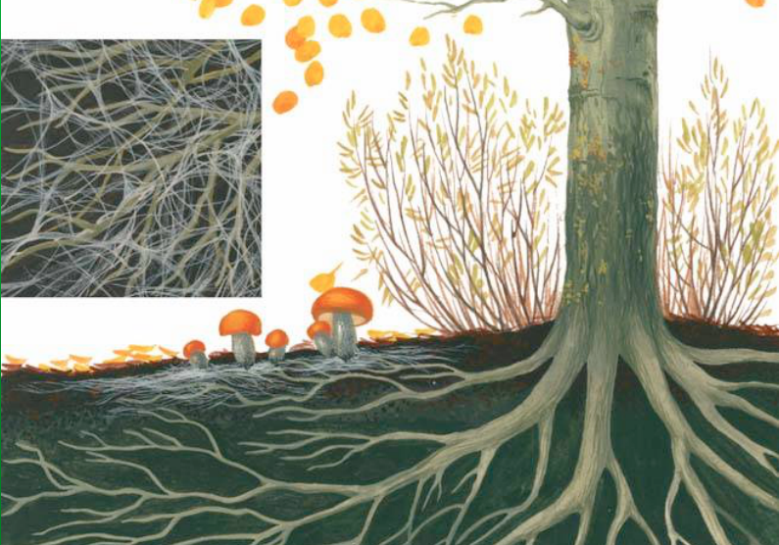

Slide 17
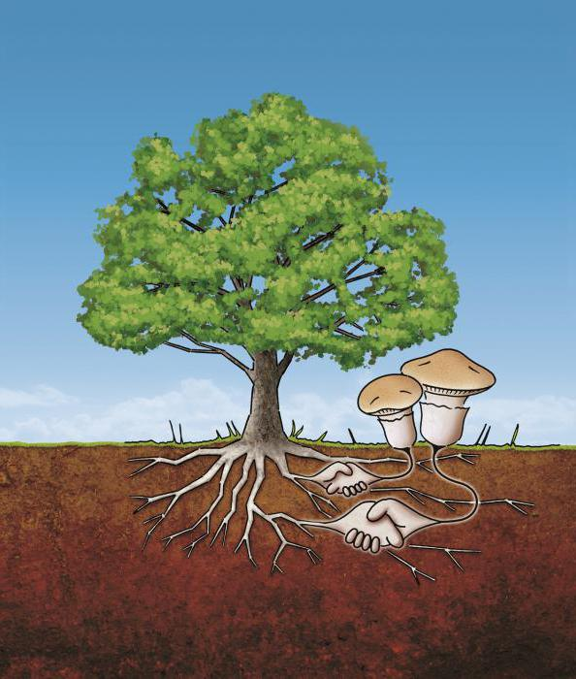

Slide 18
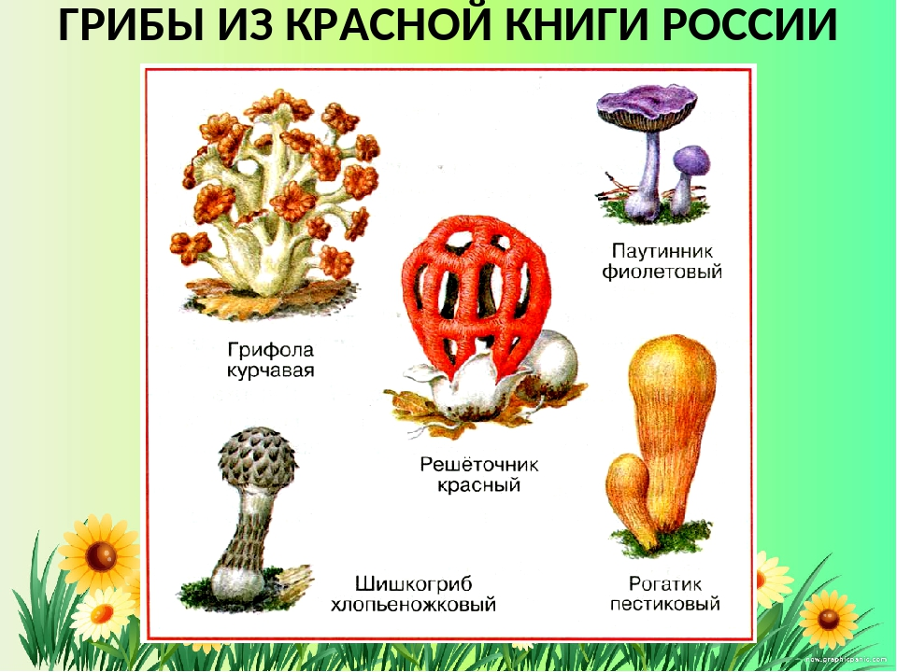

Грибы Красной книги

Slide 19
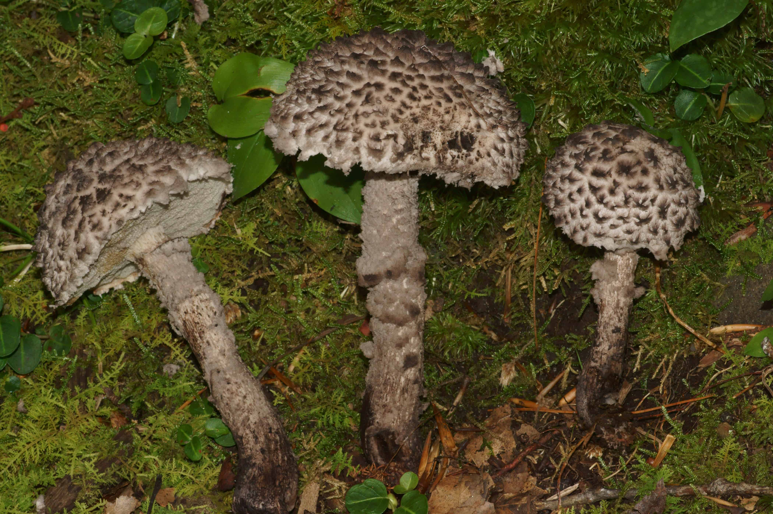
шишкогриб хлопьеножковый

Slide 20
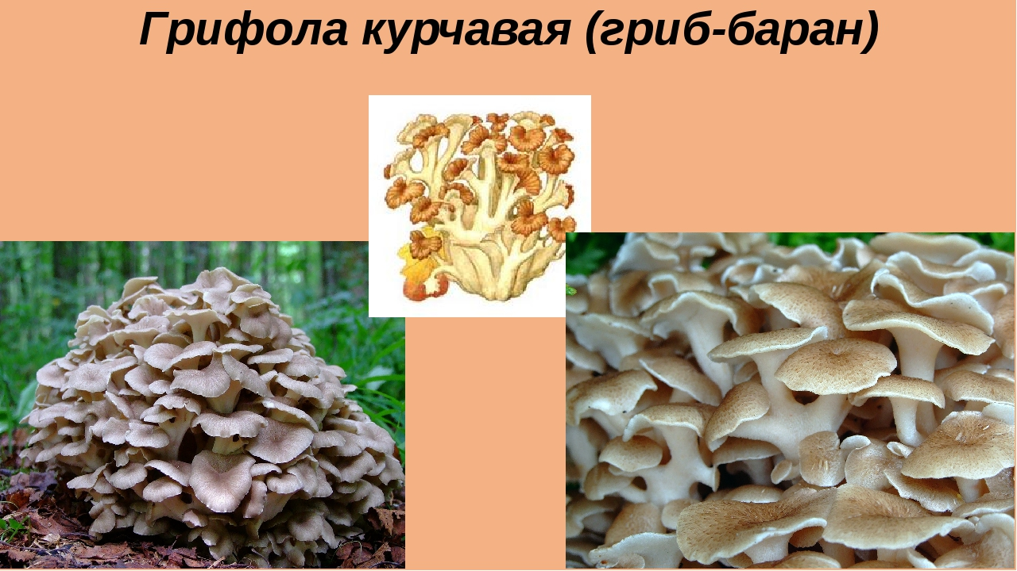
Гриб баран или грифола курчавая

Slide 21
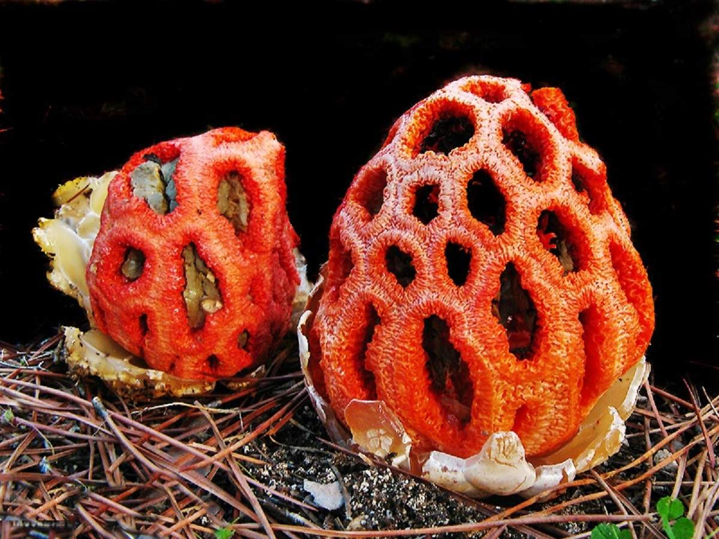
Решёточник красный
Решёточник красный
Решёточник красный

Slide 22
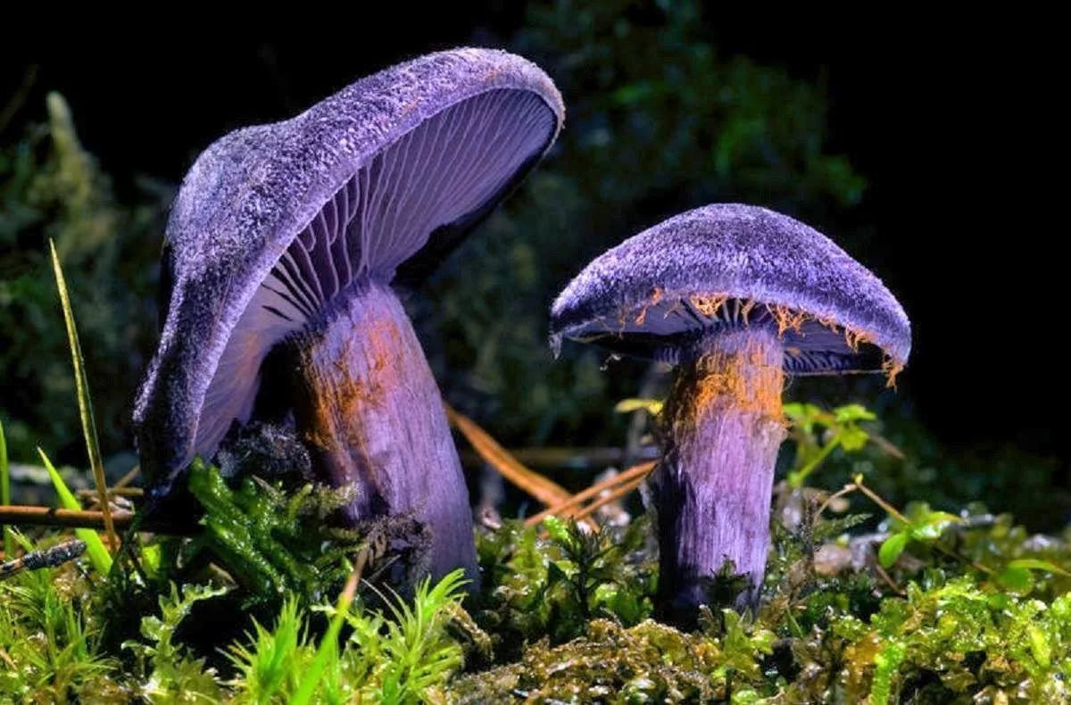
Паутинник фиолетовый

Slide 23
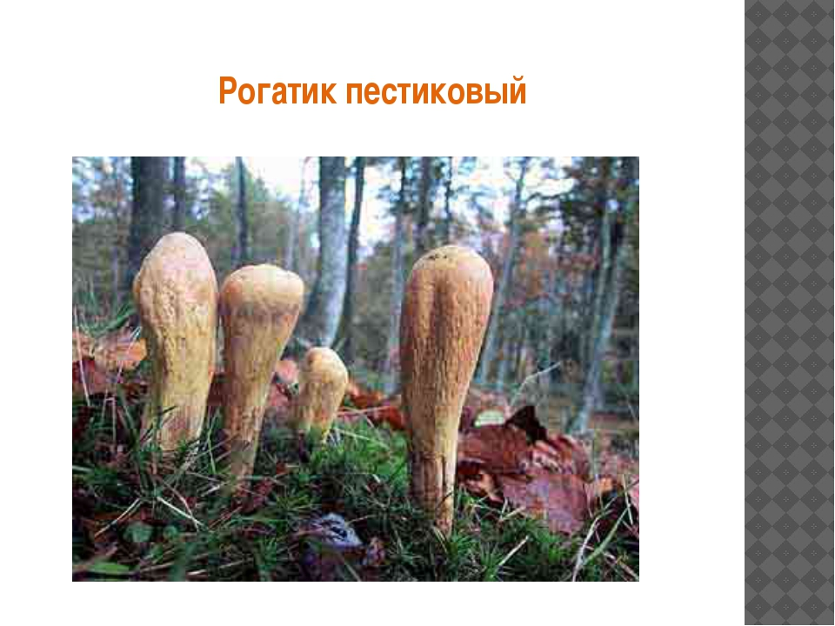
Рогатик

Slide 24
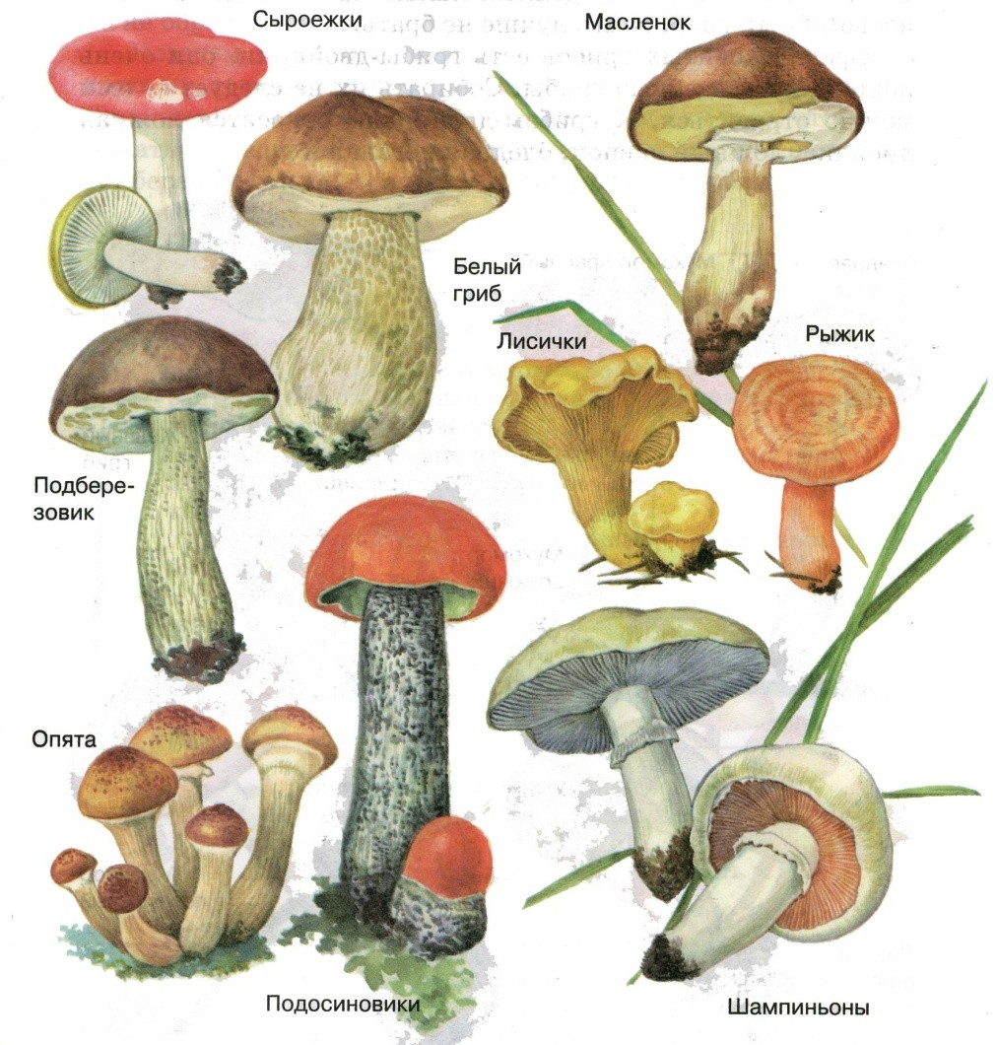
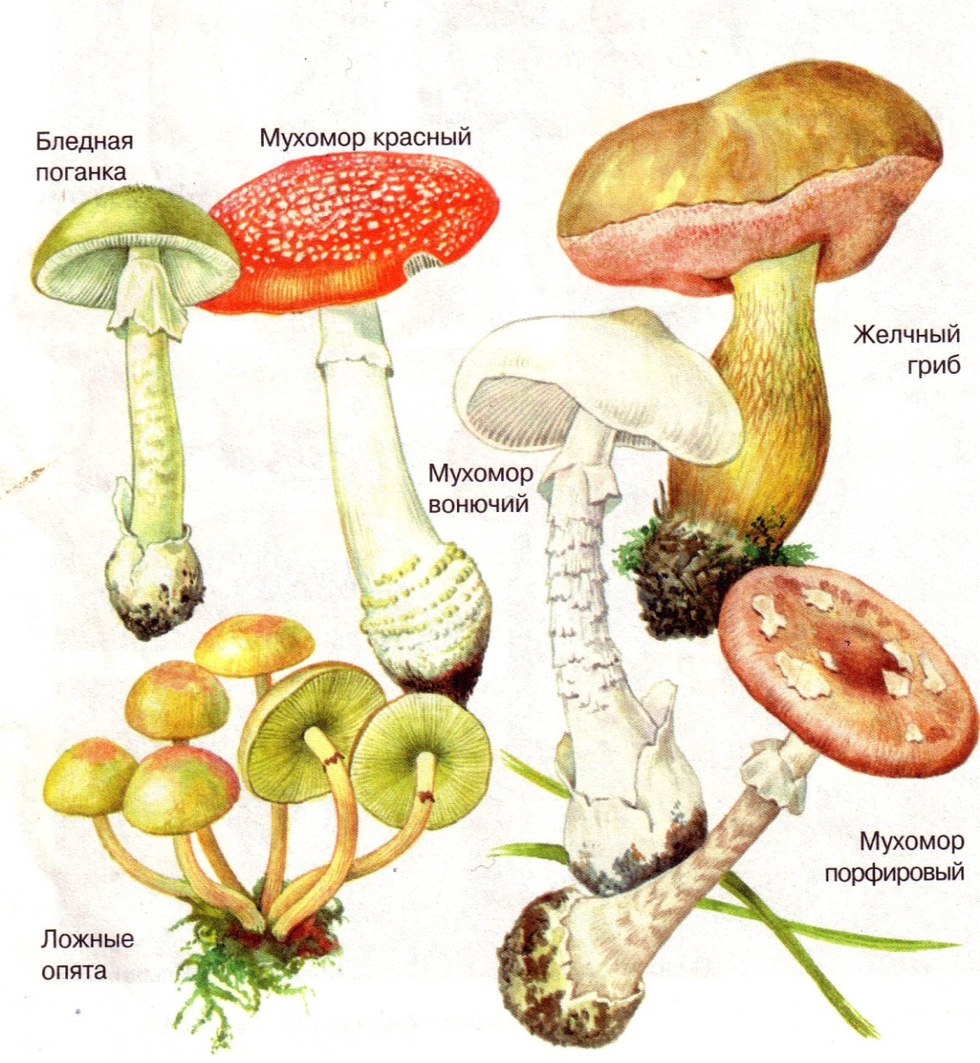
Грибы
Съедобные
Несъедобные

Slide 25
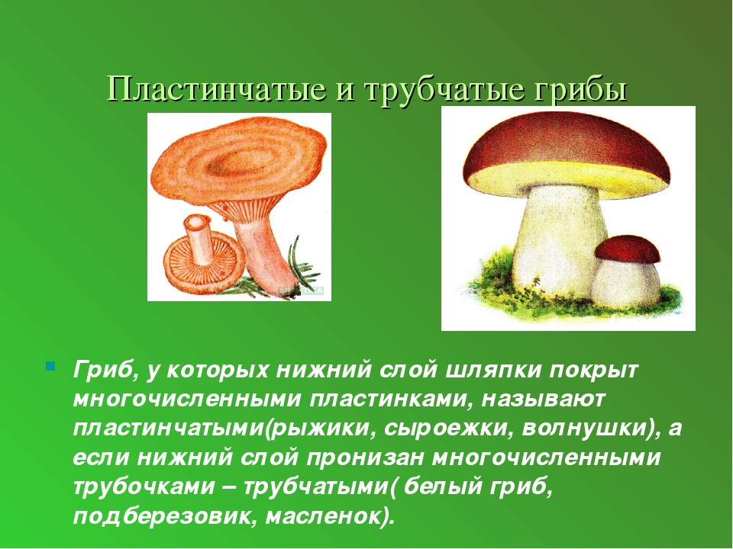

Slide 26
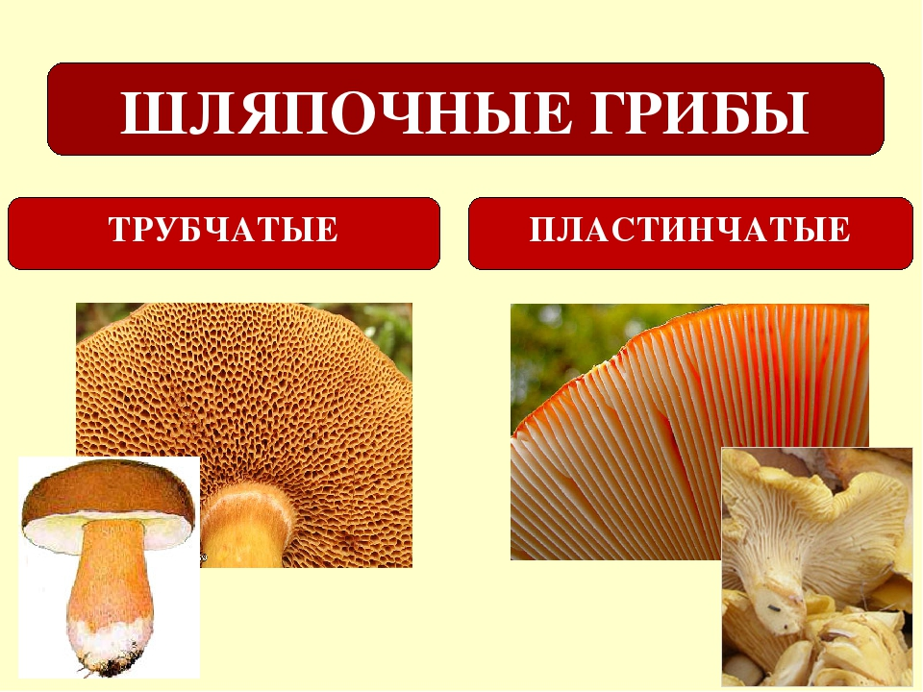

Slide 27
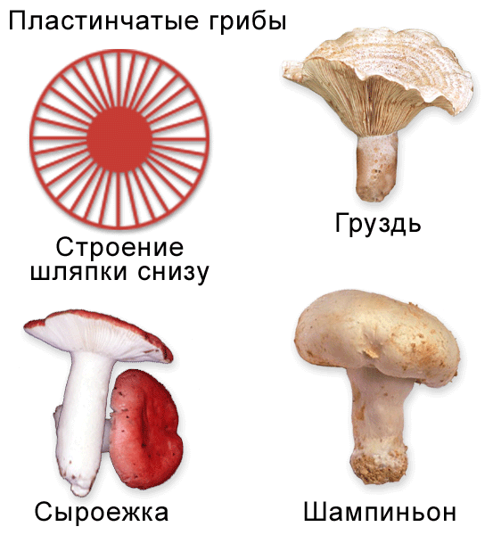
Пластинчатые грибы
На нижней стороне этих грибов находятся пластинки. Пластинчатые грибы: опята, груздь, шампиньон.

Slide 28
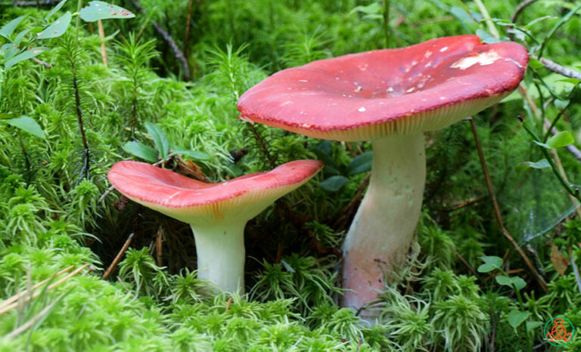
Сыроежки

Slide 29
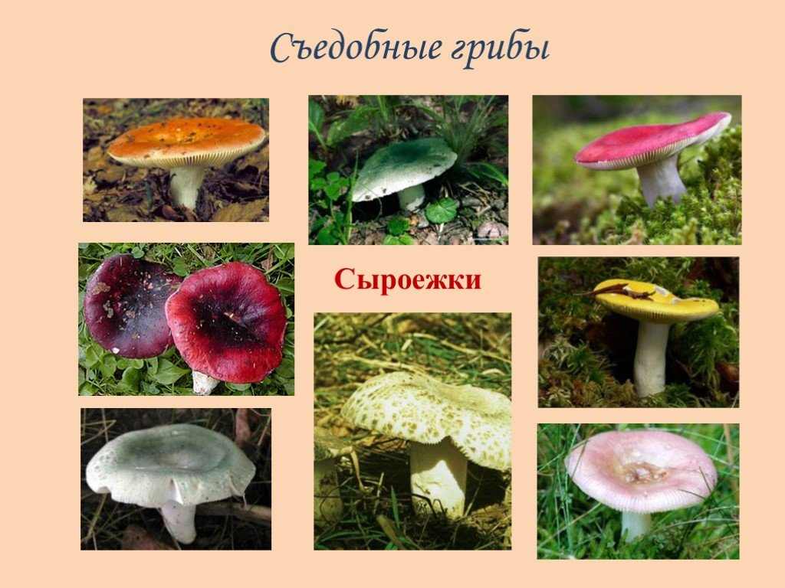

Slide 30
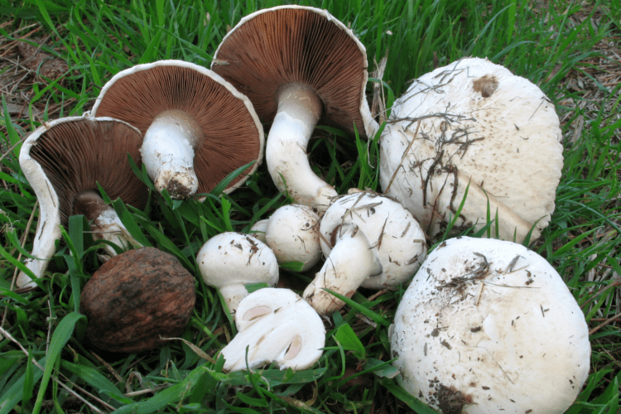
Шампиньоны

Slide 31
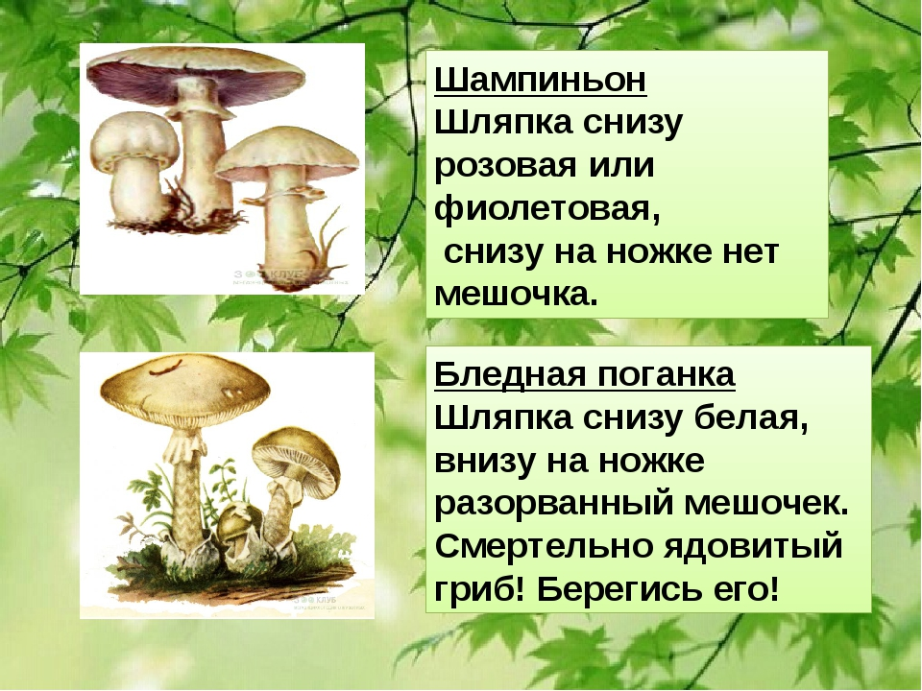
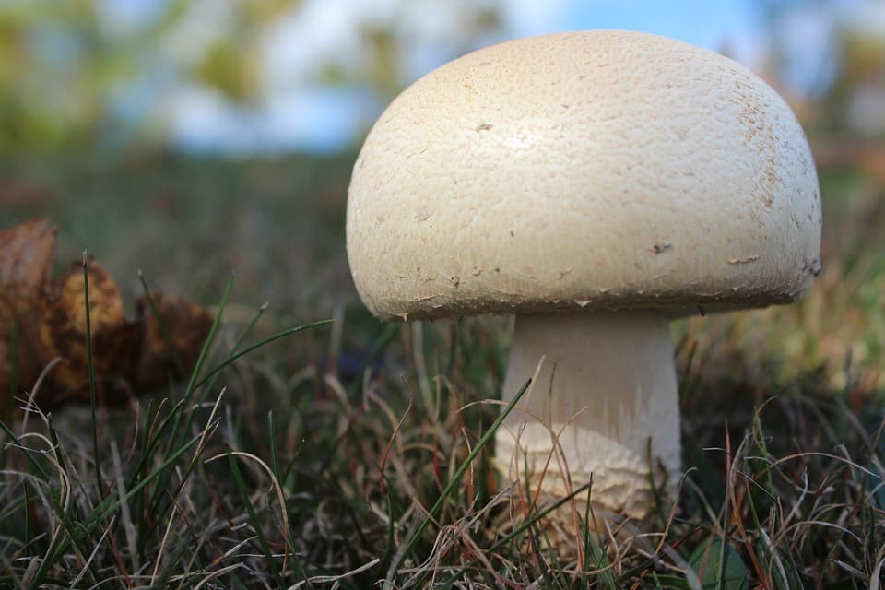
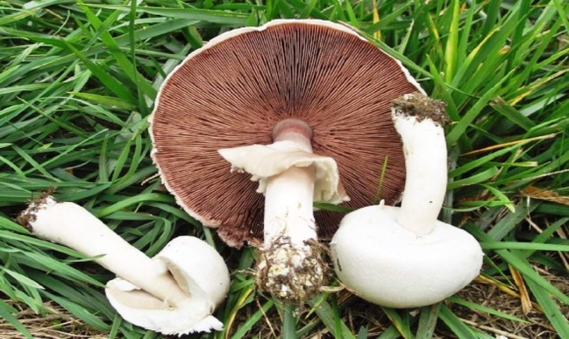
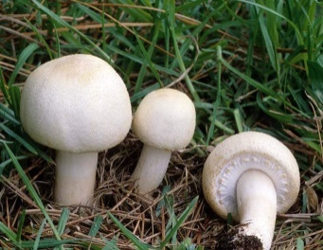
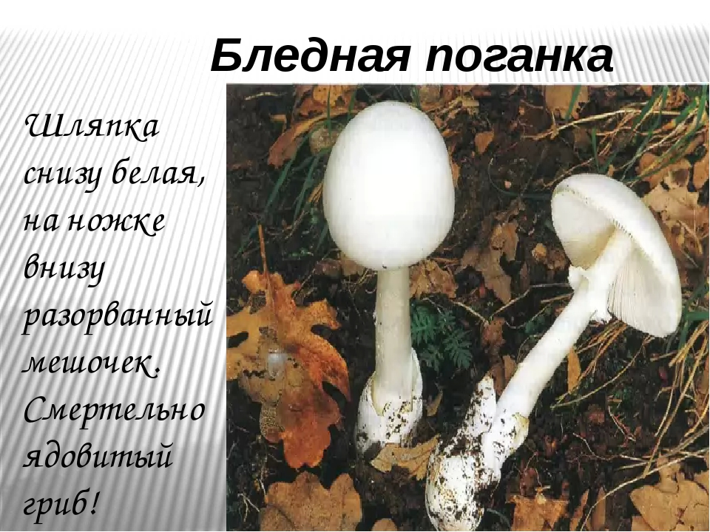
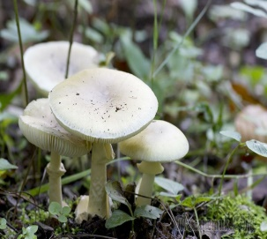

Slide 32
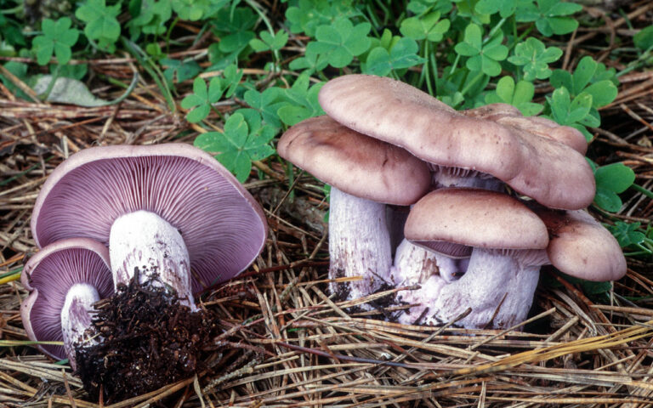
Рядовки

Slide 33
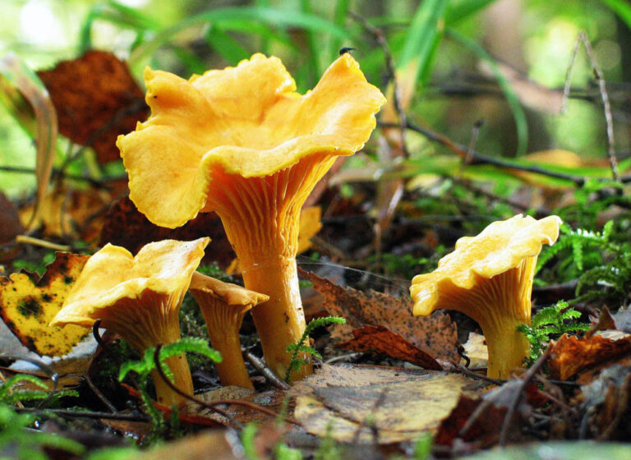
Лисички

Slide 34
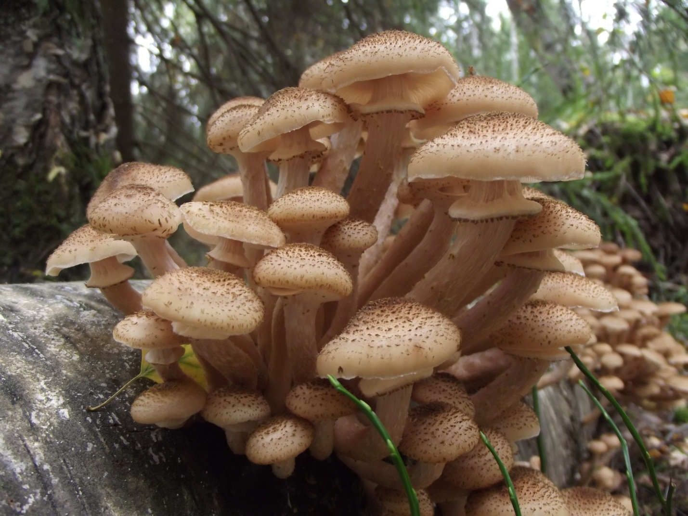
Опята

Slide 35


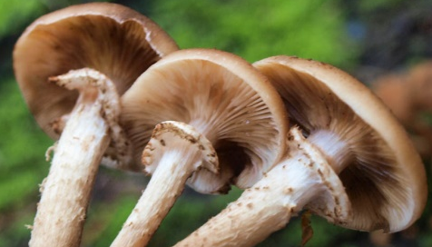
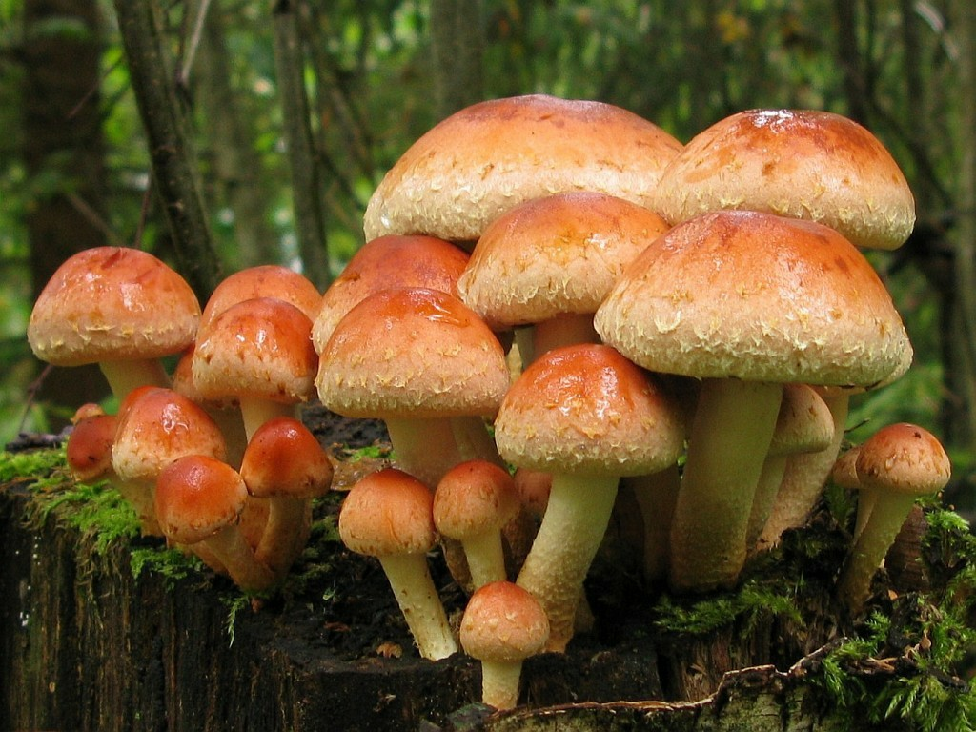
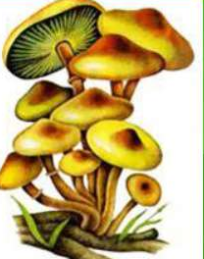
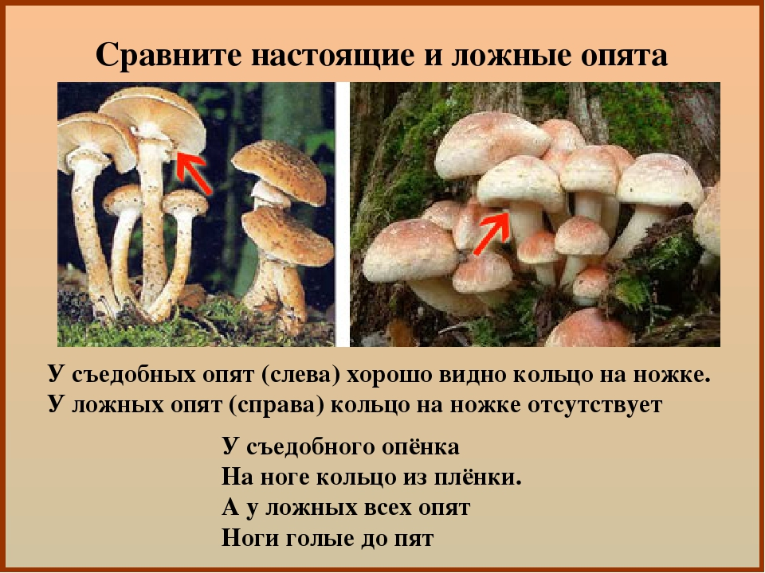

Slide 36
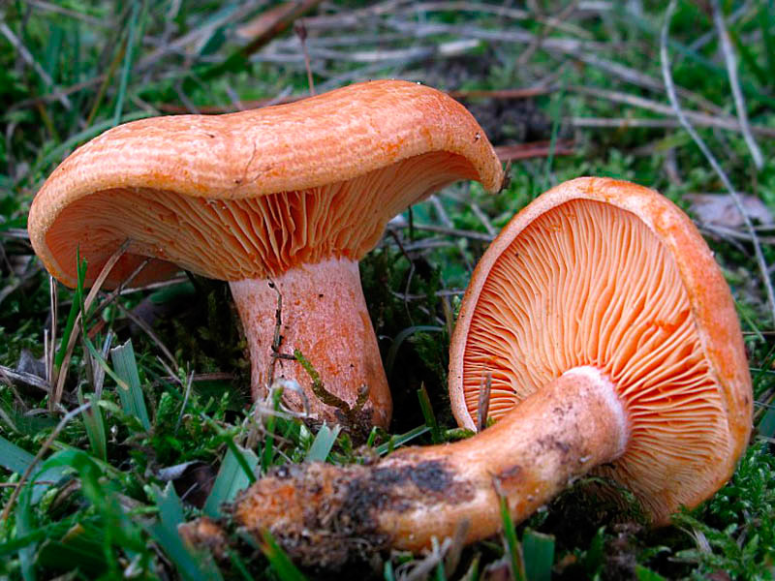
Рыжики

Slide 37
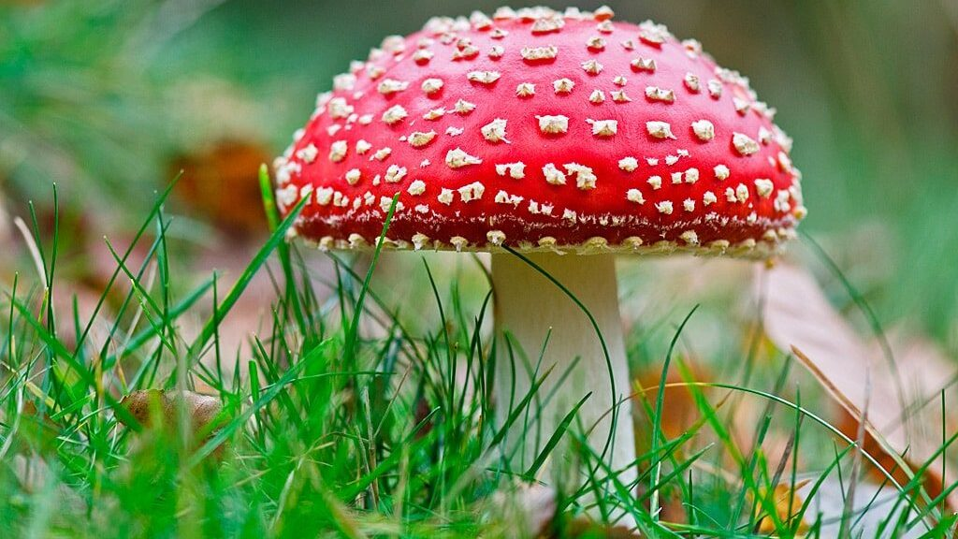
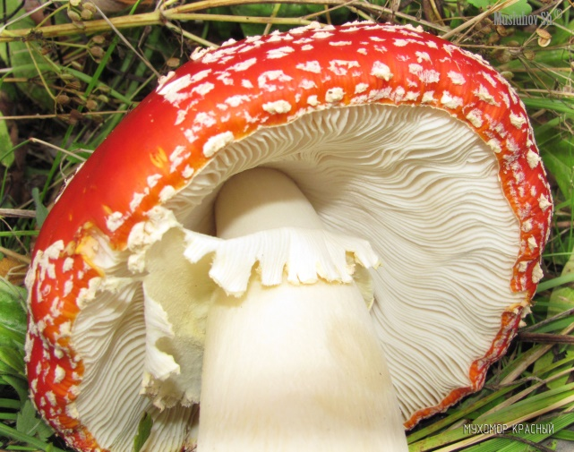
мухомор

Slide 38

Бледная поганка

Slide 39
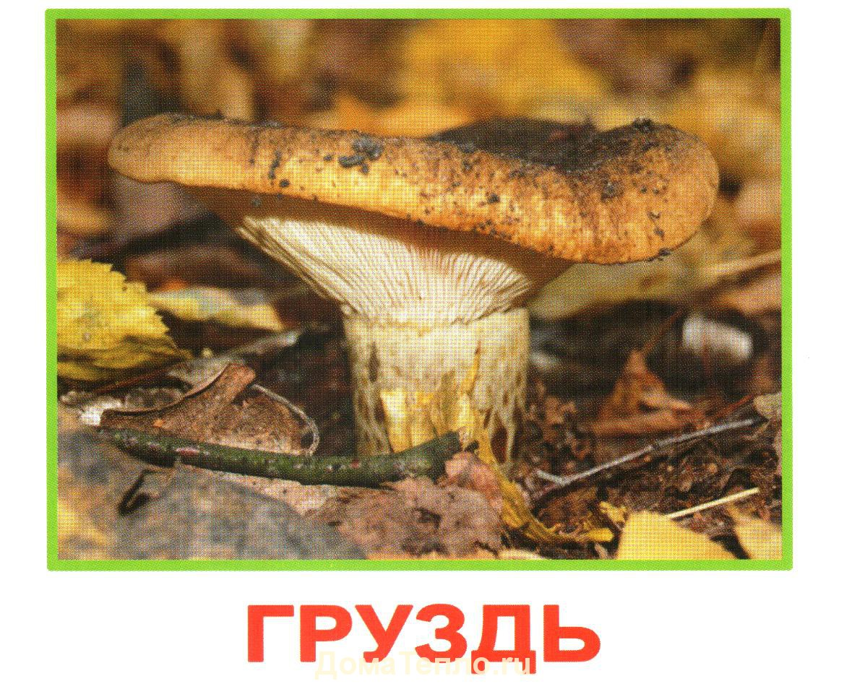

Slide 40
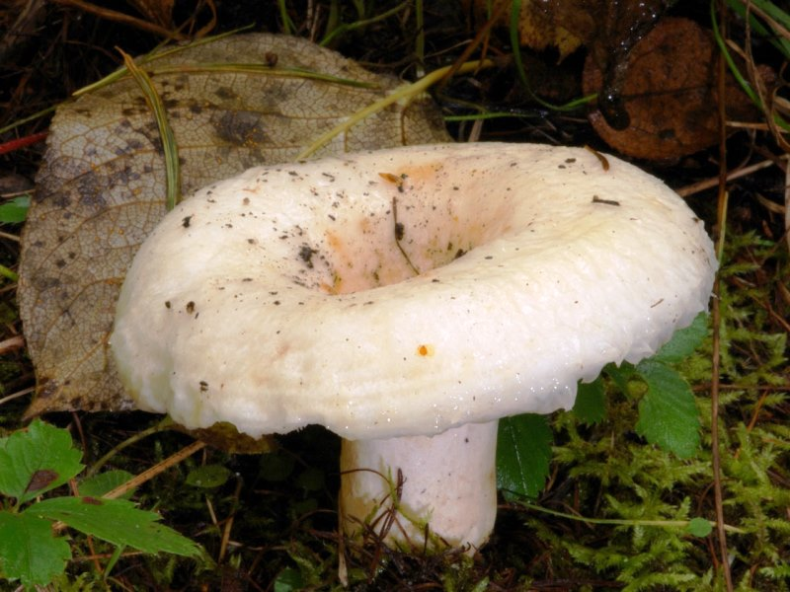
Груздь

Slide 41
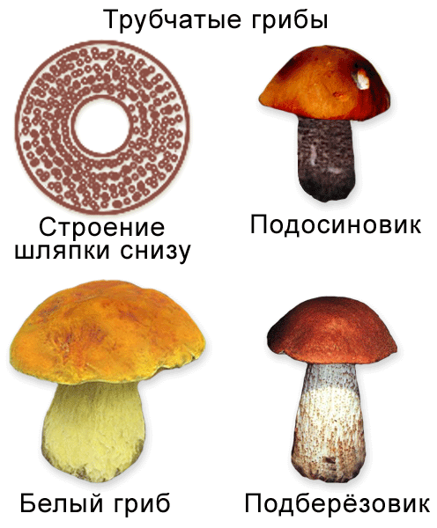
Трубчатые грибы
Споры, с помощью которых гриб размножается, находятся внутри трубочек. Трубчатые грибы: белый, подберёзовик, подосиновик

Slide 42
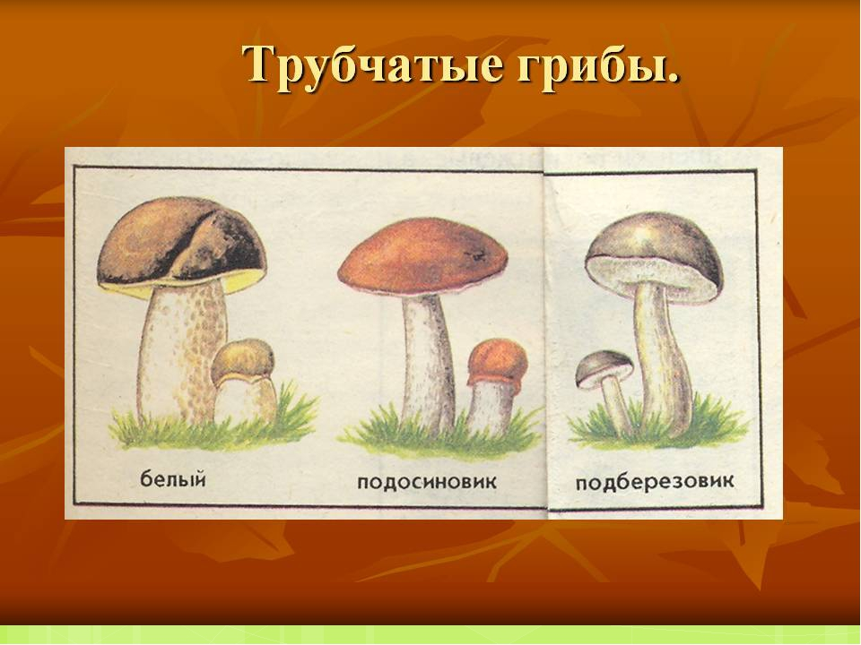

Slide 43
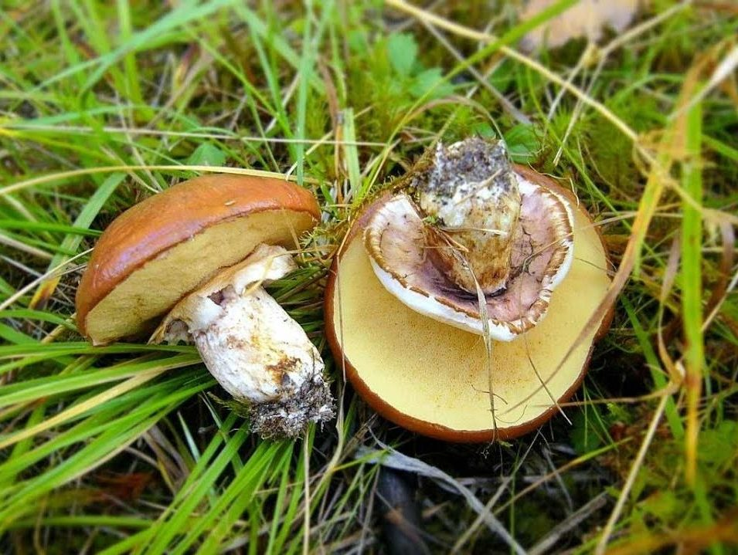


Маслёнок

Slide 44

Подберёзовик

Slide 45


Подосиновик

Slide 46

Белый гриб

Slide 47




Slide 48


Slide 49


Slide 50


Slide 51

Работа по учебнику
1.Откройте учебник на стр.115.
2.Прочитайте текст. Как нужно правильно собирать грибы?

Slide 52
Как собирать грибы
1.Собирай только те грибы, которые хорошо знаешь. Ведь среди грибов немало ядовитых.
2.Когда ищешь грибы, не разрывай и не раскидывай в стороны листву, мох. Грибница, оказавшись под лучами солнца, может высохнуть и погибнуть.
3.Чтобы не повредить грибницу, лучше всего срезать ножиком.
4.Не надо брать старые грибы. В них может быть опасный для человека яд.
5.Нельзя собирать грибы возле шоссейных дорог и промышленных предприятий, в городских скверах. В таких грибах накапливаются вредные вещества.

Slide 53


Slide 54


Бледная поганка считается самым ядовитым грибом из рода мухоморов. Употребление в пищу даже небольшой части может закончиться смертельным исходом.

Slide 55



Зачем лесу грибы?
Грибы-пища для многих животных.: белок, полёвок, сорок, слизней. Мухомор-лекарство для лосей.

Slide 56




Грибы
Грибы нужны в лесу потому, что ими питаются многие лесные животные. Грибы-богатство леса. Относись к ним бережно!

Slide 57



Зачем лесу грибы?
Грибы-санитары леса. Они участвуют в переработке растительных остатков: разрушают пни, поваленные деревья, отмершую листву.

Slide 58



И это грибы
Плесень под микроскопом
Плесень

Slide 59


Slide 60



И это грибы

Slide 61


Slide 62


Slide 63



Необычные грибы
Дождевик
Сморчок
Порховка
Дождевик и порховка не имеют ни шляпок, ни ножек. Созревая, эти грибы превращаются в мешочки с великим множеством мельчайших спор. Наступишь на гриб, и он словно взрывается – споры вылетают тёмным облаком.

Slide 64


Slide 65


